Slide 1

模块3 接口测试执行
任务3.1.1 PostMan发送请求

Slide 2
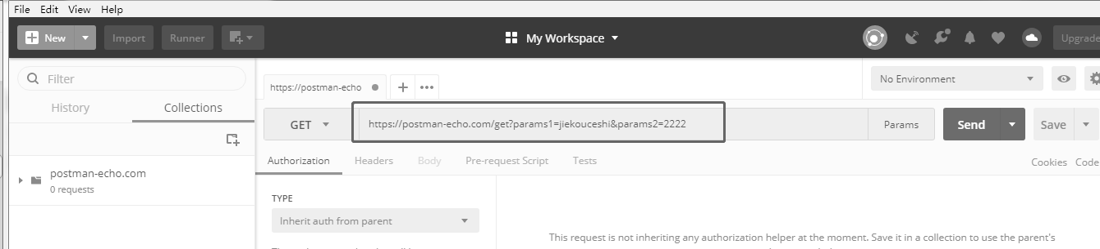
PostMan发送请求—GET请求
发送 GET 请求：GET请求方法用于从服务器检索数据。数据由唯一的URI标识。GET请求可以使用Params将参数传递给服务器，如图4-3-1-9所示。
图4-3-1-9

Slide 3
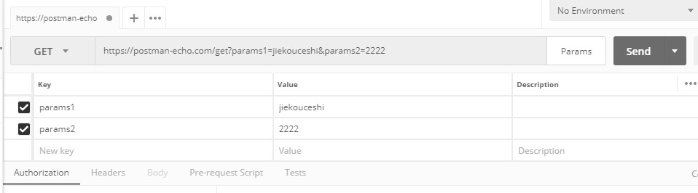
PostMan发送请求—GET请求
请求说明：
params1和params2表示发送的参数；
“?”后面接参数；
“&”表示连接多个参数。
参数说明：单击Params按钮，Postman可以自动解析出对应的参数，如图4-3-1-10所示。
图4-3-1-10

Slide 4
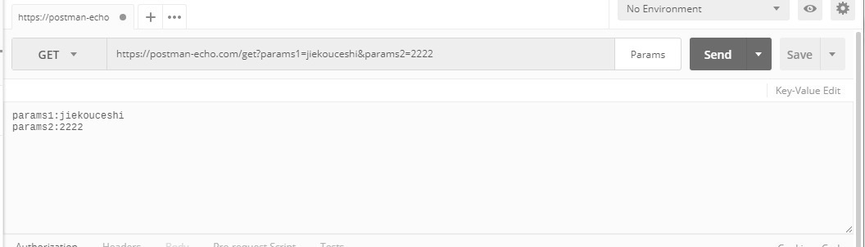
PostMan发送请求—GET请求
参数列表前面的复选框表示要选择的参数，如果暂时不需要传参数，可以不进行勾选。如果想要批量编辑参数，可以单击右上角的Bulk Edit按钮，打开页面，如图4-3-1-11所示。
图4-3-1-11

Slide 5
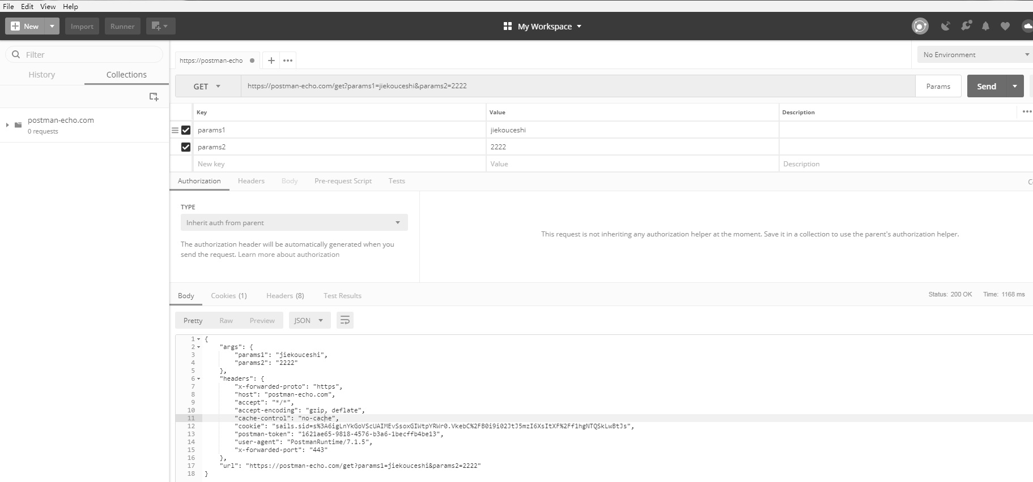
PostMan发送请求—GET请求
输入完GET请求和对应的参数后，单击Send按钮，如图4-3-1-12所示。
在页面下方可以查看响应内容、Cookie、Headers、响应状态码等信息。
图4-3-1-12

Slide 6
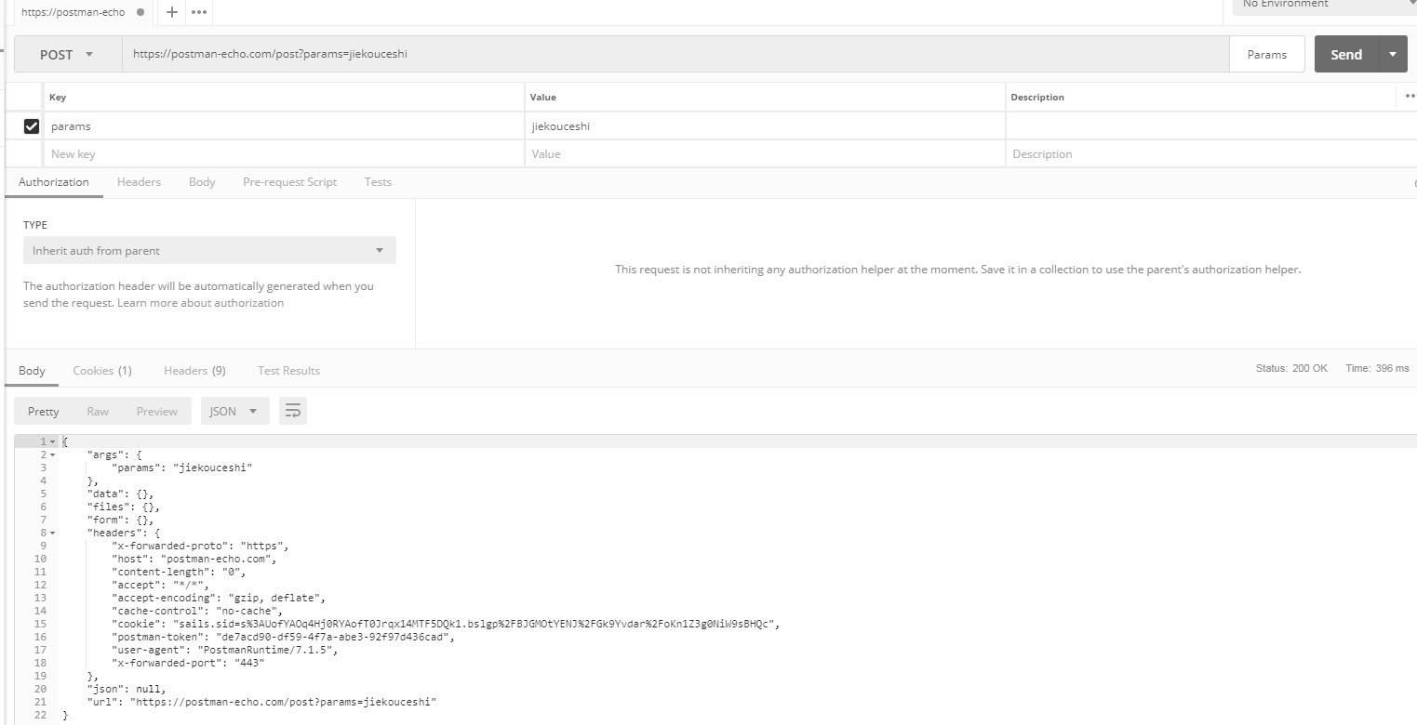
PostMan发送请求—POST请求
POST请求方法旨在将数据传输到服务器，返回的数据取决于服务器的实现。POST请求可以
使用Params以及Body将参数传递给服务器。例如，在下面的请求中，使用Params传递参数：
https://postman-echo.com/post?params=jiekouceshi
输入完POST请求和对应的参数后，单击Send按钮，查看请求结果，如图4-3-1-13所示。
图4-3-1-13

Slide 7
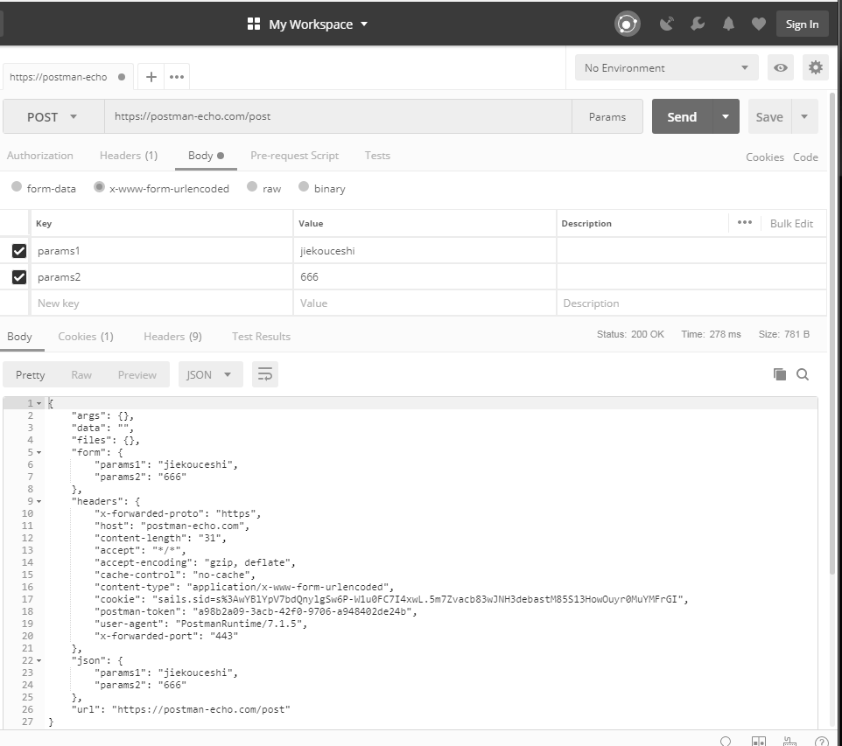
PostMan发送请求—POST请求
例如，发送一个Request，其中Body为application/x-www-form-urlencoded类型，参数分别为
params1=jiekouceshi和params2=666，请求URL如下：
https://postman-echo.com/post
输入完POST请求和对应的参数后，单击Send按钮，查看请求结果，如图4-3-1-14所示。
图4-3-1-14

Slide 8
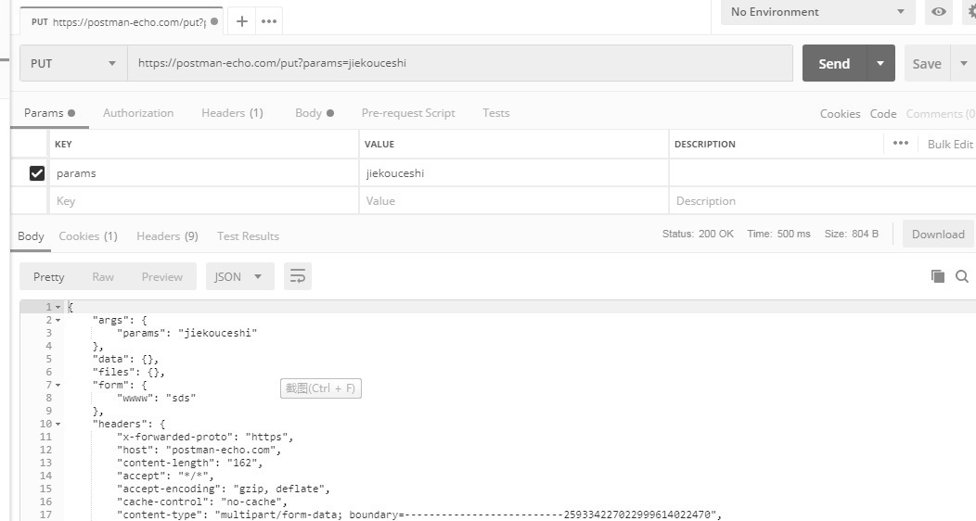
PostMan发送请求—PUT请求
PUT请求主要是从客户端向服务器传送的数据取代指定文档的内容。
PUT请求可以使用Params以及Body将参数传递给服务器。例如，在下面的请求中，使用
Params传递参数：https://postman-echo.com/put?params=jiekouceshi
输入完PUT请求和对应的参数后，单击Send按钮，查看请求结果，如图4-3-1-15所示。
图4-3-1-15

Slide 9
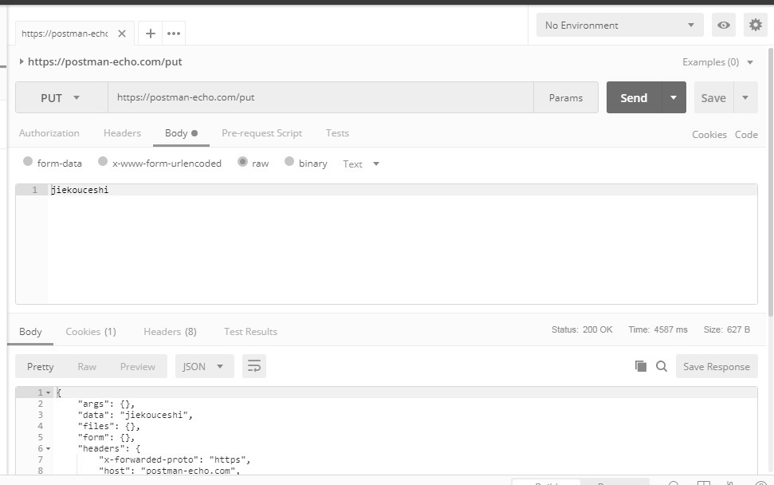
PostMan发送请求—PUT请求
例如，发送一个Request，其中Body为RAW类型，参数为jiekouceshi，请求URL如下：
https://postman-echo.com/put
输入完PUT请求和对应的参数后，单击Send按钮，查看请求结果，如图4-3-1-16所示。
图4-3-1-16

Slide 10
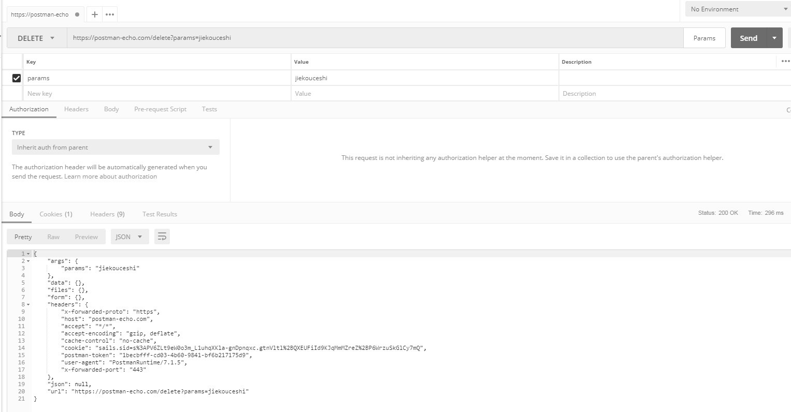
PostMan发送请求—DELETE请求
DELETE方法用于删除服务器上的资源，DELETE请求可以使用Params以及Body将参数传递
给服务器。例如，在下面的请求中，使用Params传递参数：
https://postman-echo.com/delete?params=jiekouceshi
输入完DELETE请求和对应的参数后，单击Send按钮，查看请求结果，如图4-3-1-17所示。
图4-3-1-17

Slide 11
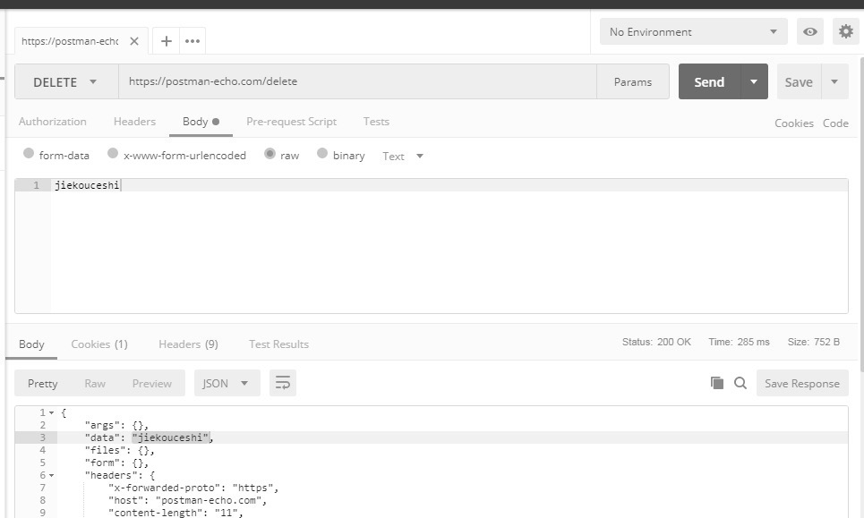
PostMan发送请求—DELETE请求
例如，发送一个Request，其中Body为raw类型，参数为jiekouceshi，请求URL如下：
https://postman-echo.com/delete
输入完DELETE请求和对应的参数后，单击Send按钮，查看请求结果，如图4-3-1-18所示。
图4-3-1-18

Slide 12
感谢观看

